Slide 1
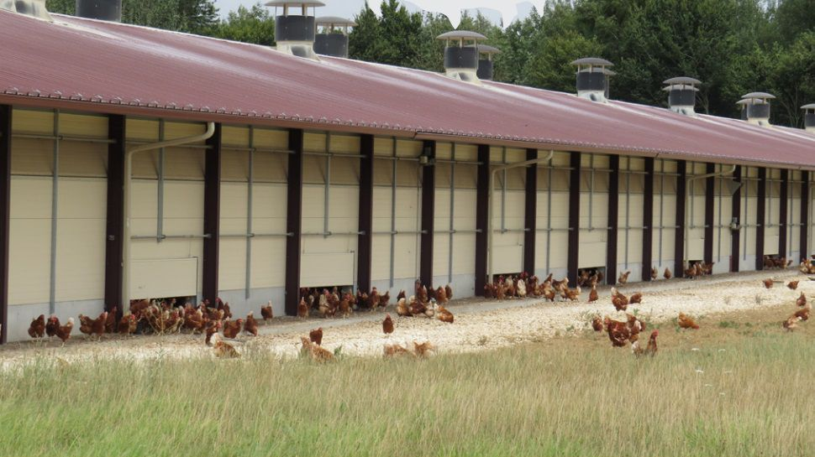
M.COULÉON
M.MORLET
Poulailler
GEOFFROY Alexandre
MARCHAND Romain
CARPENTIER Jérémy
PREVOST Hugo
AJAVON Ralph

Slide 2
Sommaire
Présentation du projet
Problématiques
Tâche personnelle
Comment faire ?
Conclusion

Slide 3
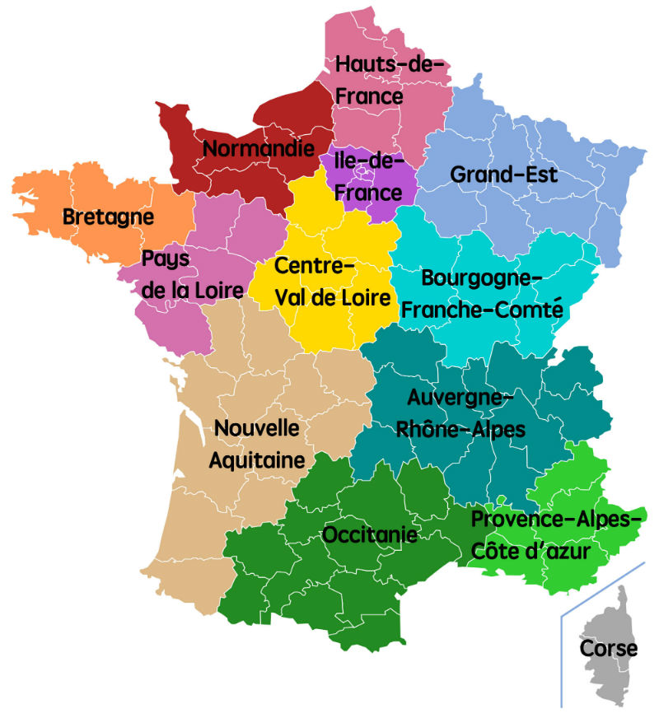
Présentation générale du projet
Où ? Poulailler à Saint-Ygeaux (Côtes d’Armor)
Quoi ? Un poulailler de 3000 places
Budget : 200€
Problématique Générale
1. Assurer la ventilation et l’éclairage automatisés d’un poulailler d’élevage.
2. Optimiser le développement de ses occupants.
3. Stocker ces données
4. Prévenir le propriétaire en cas de soucis

Slide 4
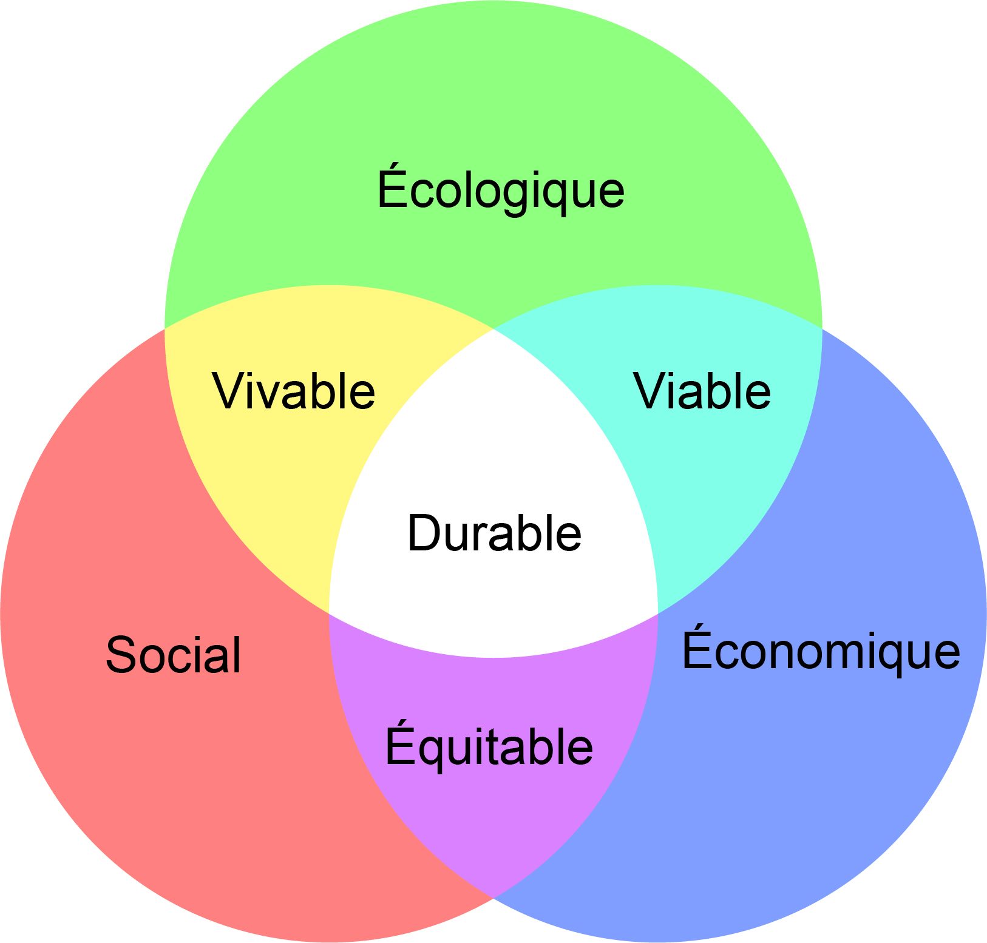
Développement durable
BEBC
- Ressources renouvelables
- Déchets
- Réduction des frais vétérinaire
-Durée de vie des animaux
Sensibilisation
- Impacte humain sur
La terre et le bien-être
des animaux d'élevage
- Consommation responsable
des produits d'origine animal

Slide 5
Diverses problématiques
1. Acquérir et transmettre les
grandeurs physiques (températures et hygrométrie) et stocker ces informations à des fins de suivi sanitaire
2. Acquérir et transmettre le taux de CO2
Et afficher des grandeurs (Température, hygrométrie) à l’entrée du poulailler.
3. Acquisition du niveau de luminosité et prévenir l’éleveur d’un défaut de luminosité dans le poulailler.

Slide 6
Contraintes personnelles du projet
Grandeur physique :
- Capter la chaleur : ±1°C
-10°C → 17°C
- Capter le taux d’humidité : ± 1 %
50 % → 95 %
Prix : 200€

Slide 7
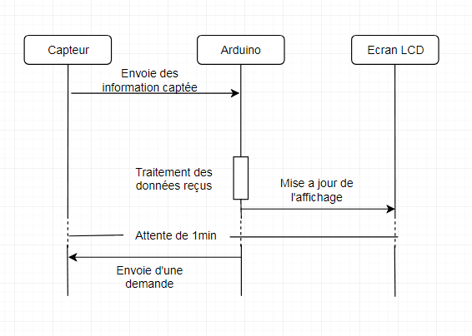
Diagramme de séquence
Carte SD
du
stockage

Slide 8
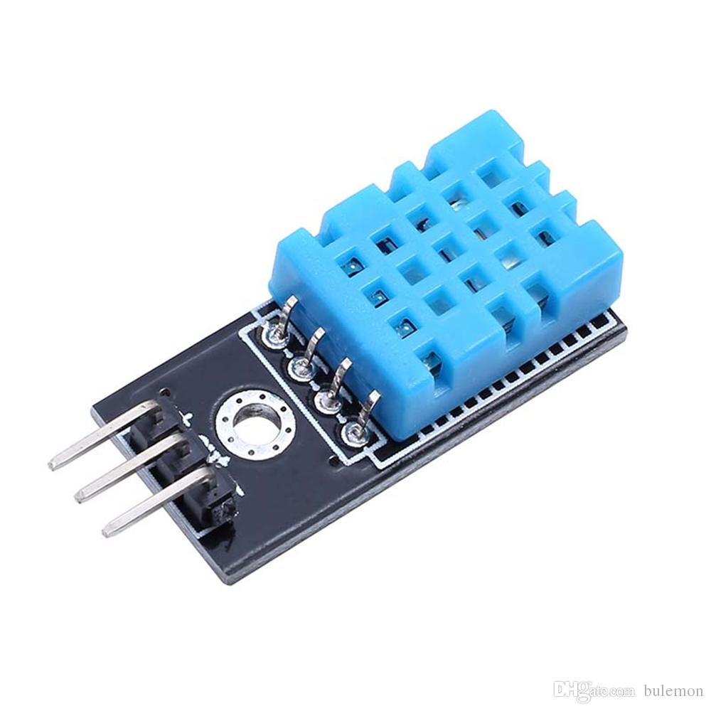
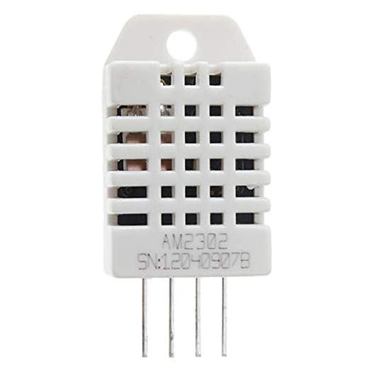
Matériel

Slide 9

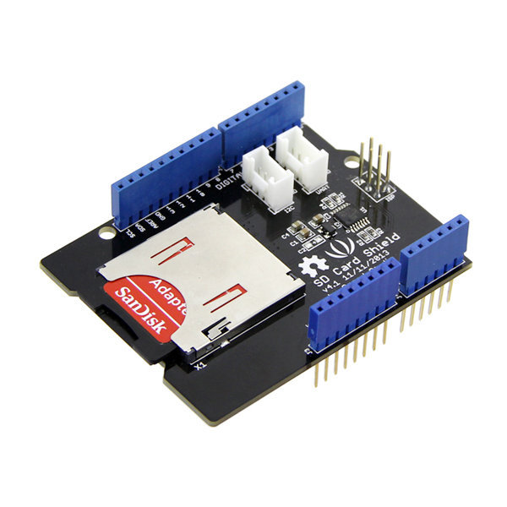
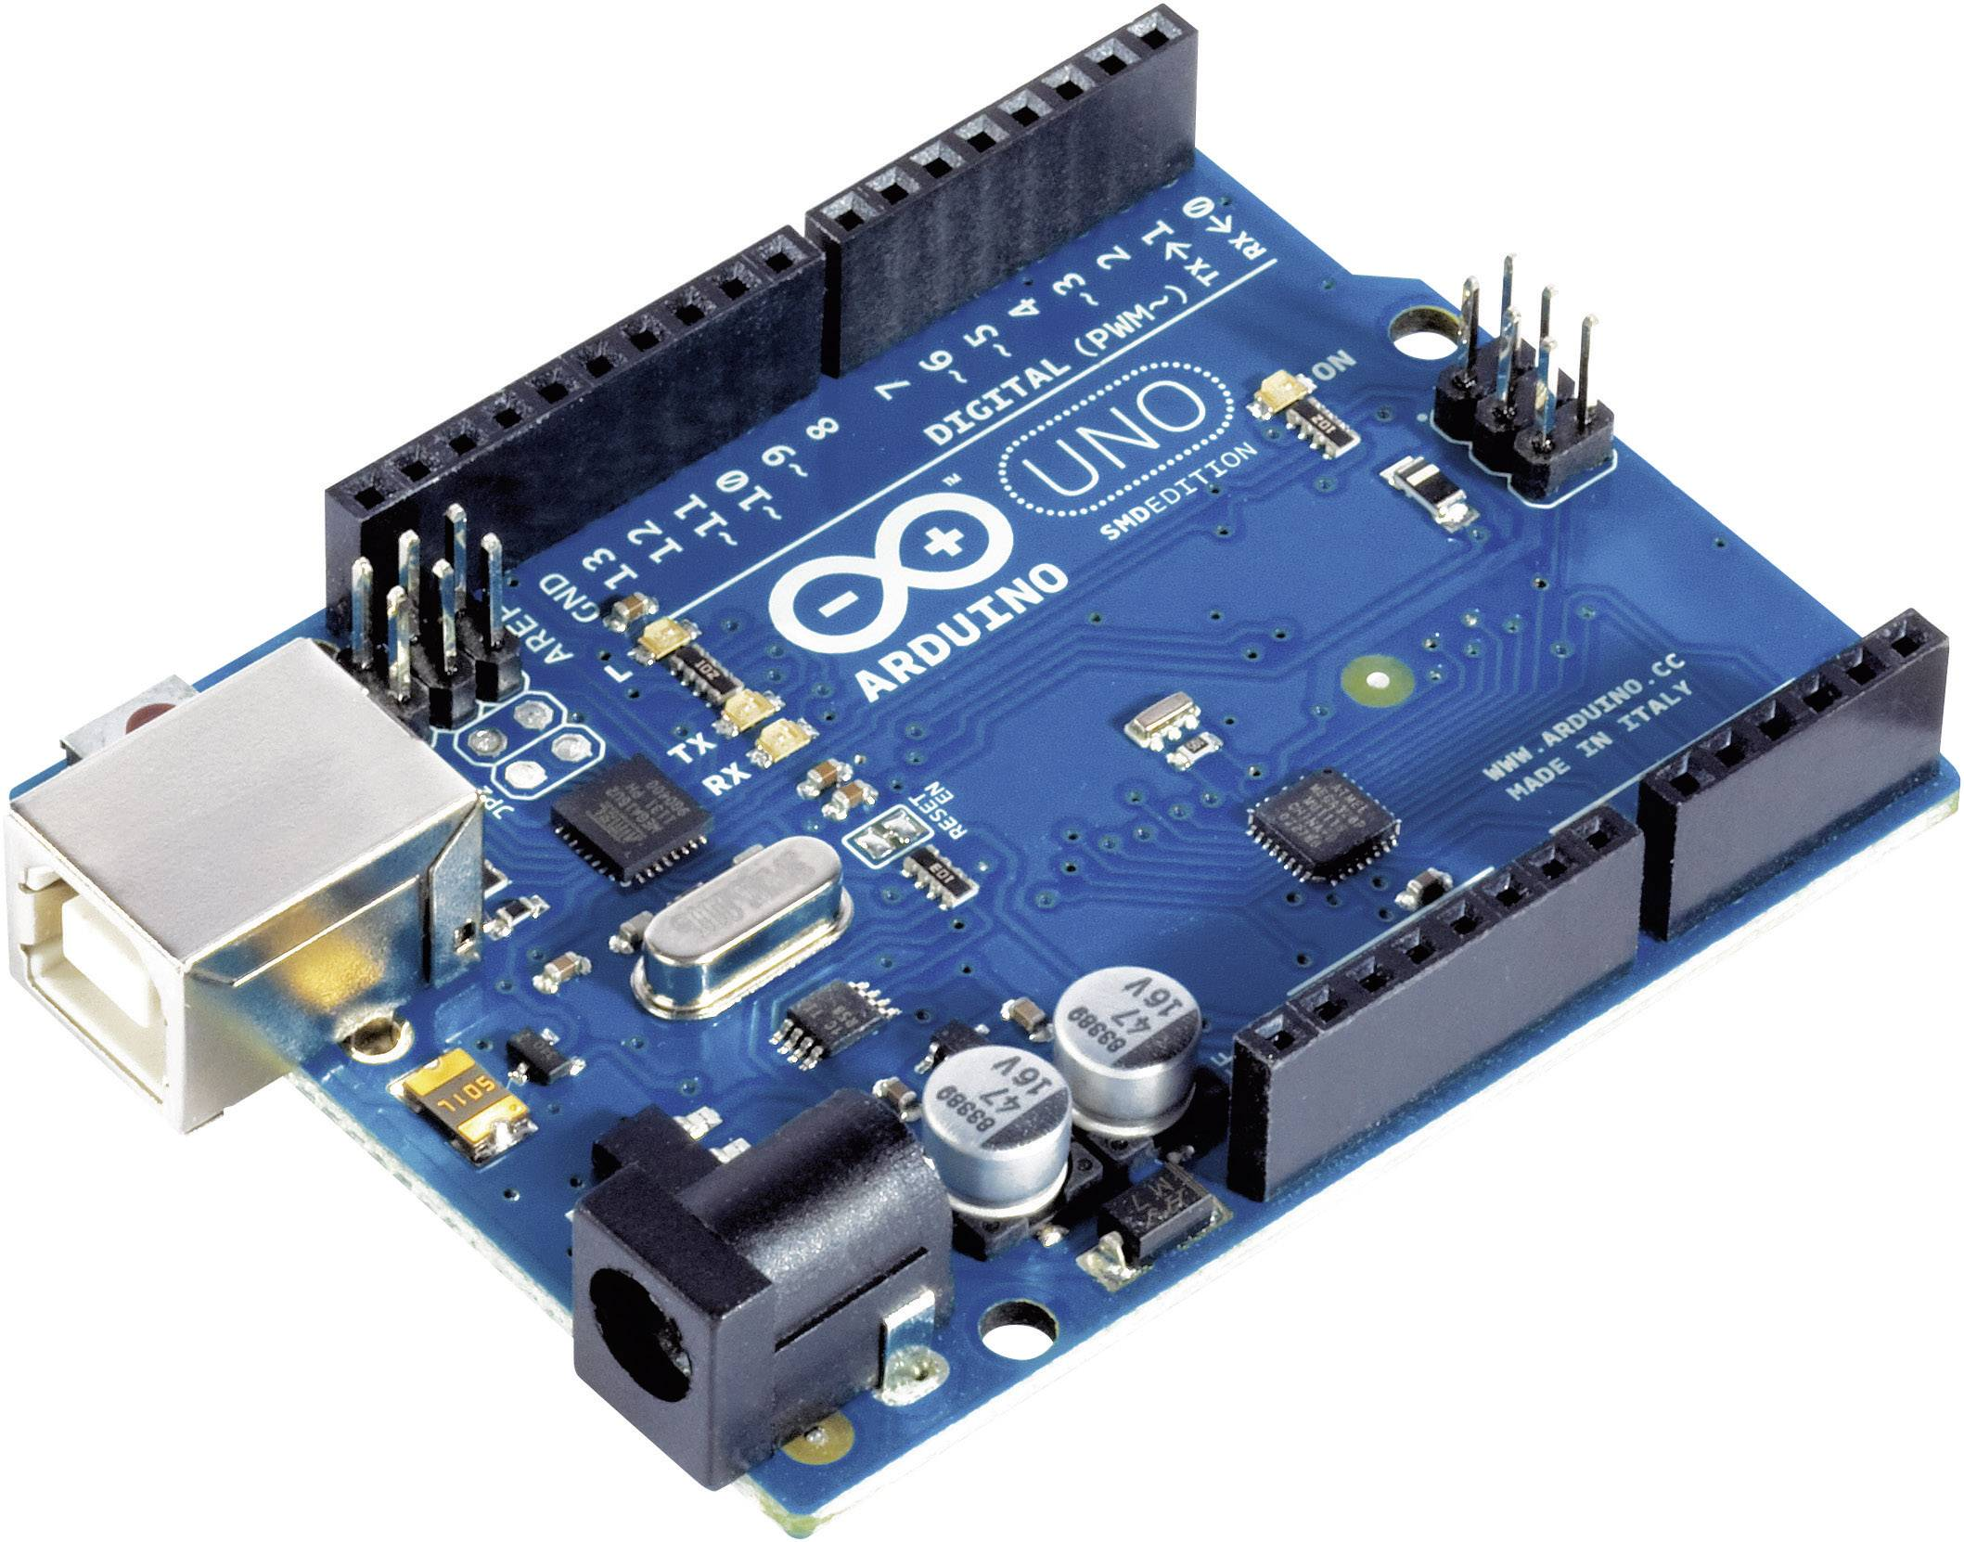
Matériel
Carte Arduino Uno + Shield
Capteur
Prix : 20€
Tension : 7-12V
Prix : 10€
Prix : 10€
Temp : -40 à +80 °C
± 0,5 °C
Humi : 0 à 100 % RH
± 2 % RH

Slide 10

Matériel
Samsung 32GB Evo Plus Micro SD Card
Capacité de stockage : 32GO
Style : Evo Plus
Débit : 95 Mo/s en lecture et 20 Mo/s écriture

Slide 11
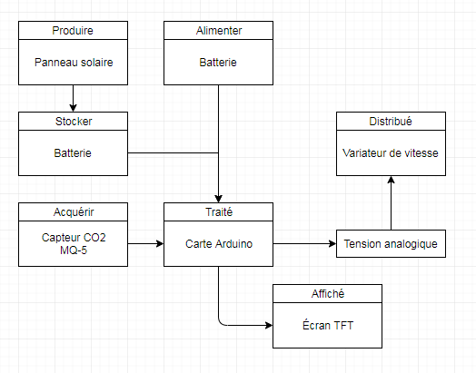
Chaîne d’information et d’énergie
DHT22
Stockage
Carte SD

Slide 12
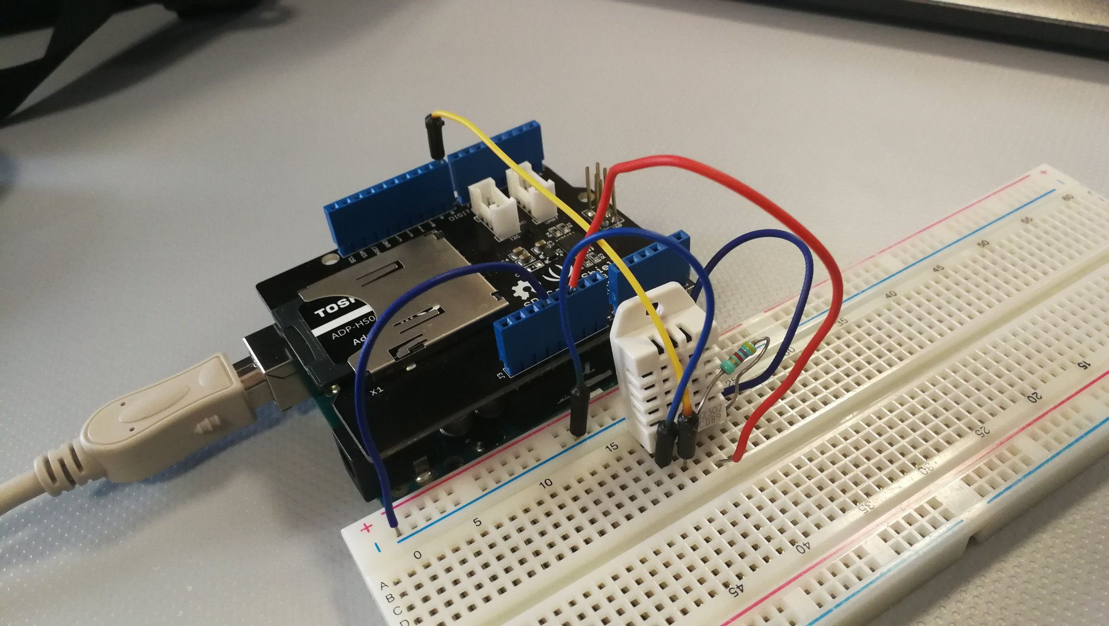
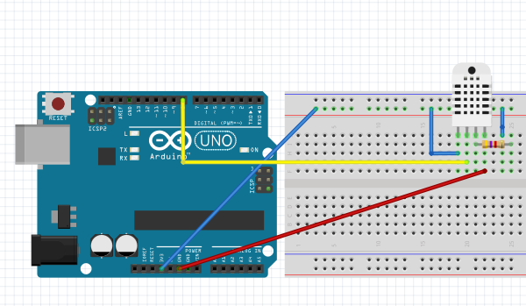
Montage

Slide 13
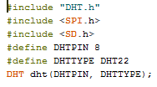

Code

Slide 14
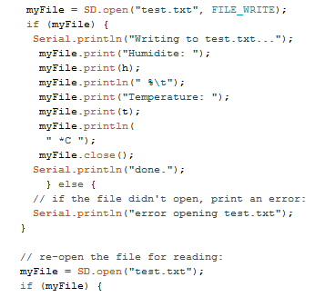
Code

Slide 15
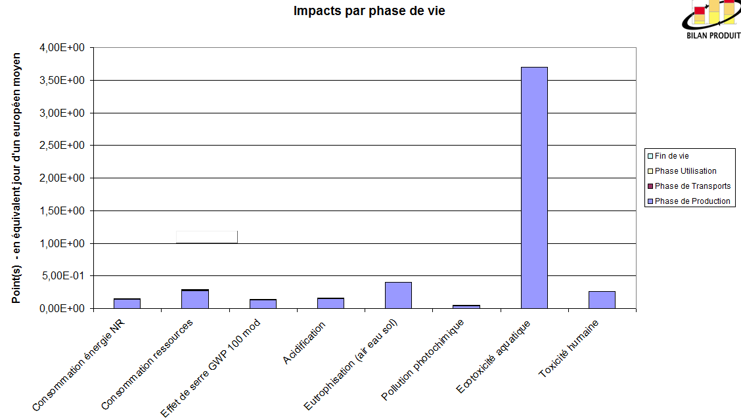
ACV Arduino

Slide 16
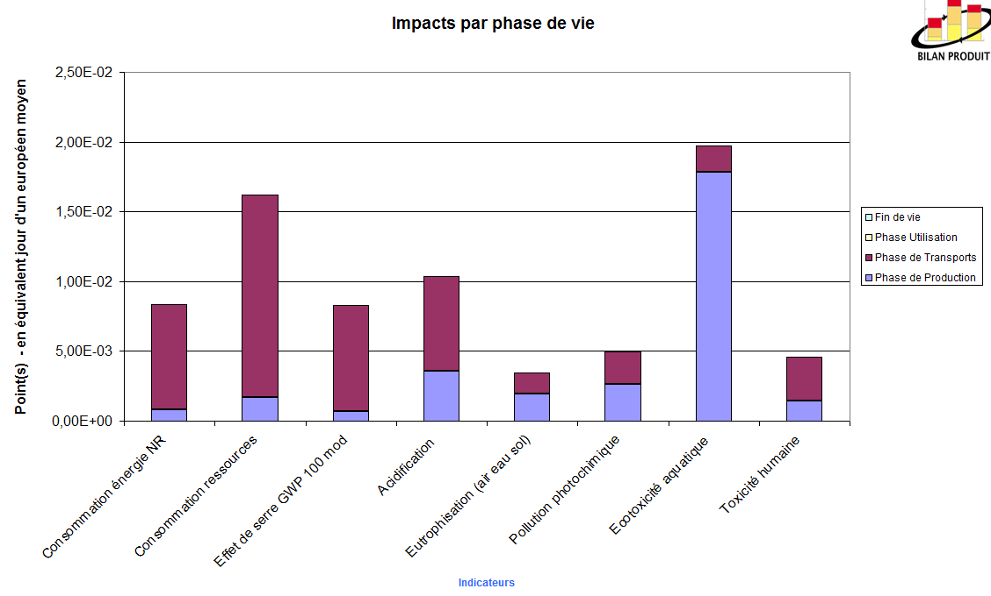
ACV Capteur

Slide 17
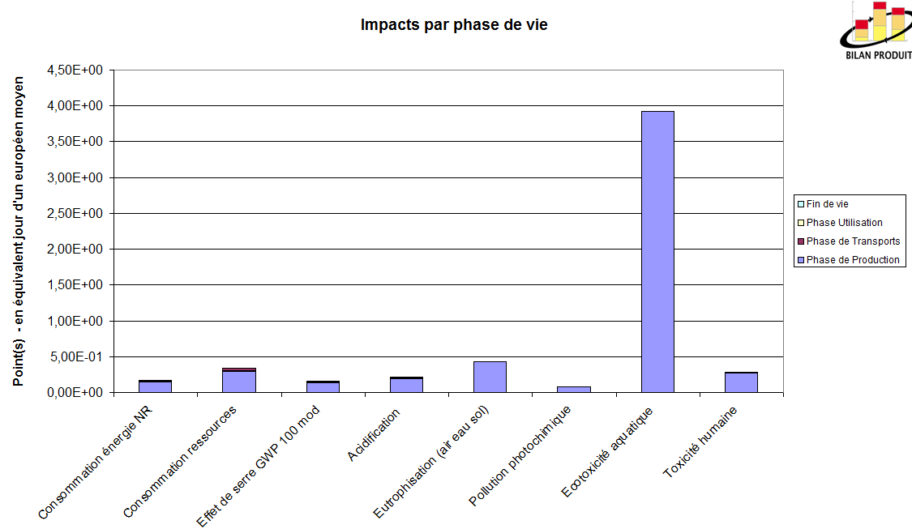
ACV Capteur + arduino + Shield

Slide 18
Conclusion

Slide 19
Conclusion générale
Avancé dans le projet
Bilan des difficultés

